Slide 1
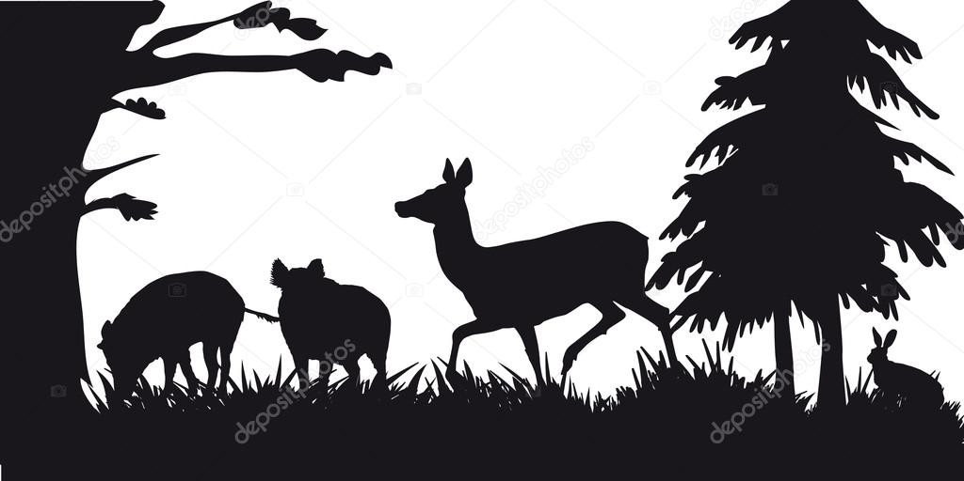
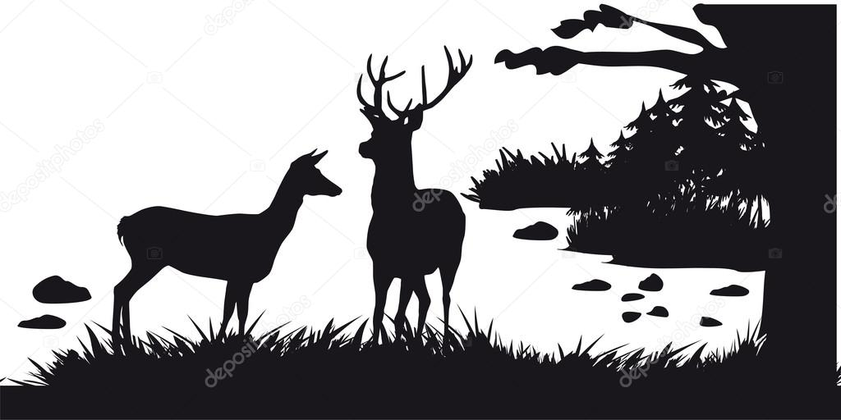
«Они тоже хотят жить!» Лопатина Наталья , 9 класс педагог: Слободчикова Ирина Михайловна

Slide 3
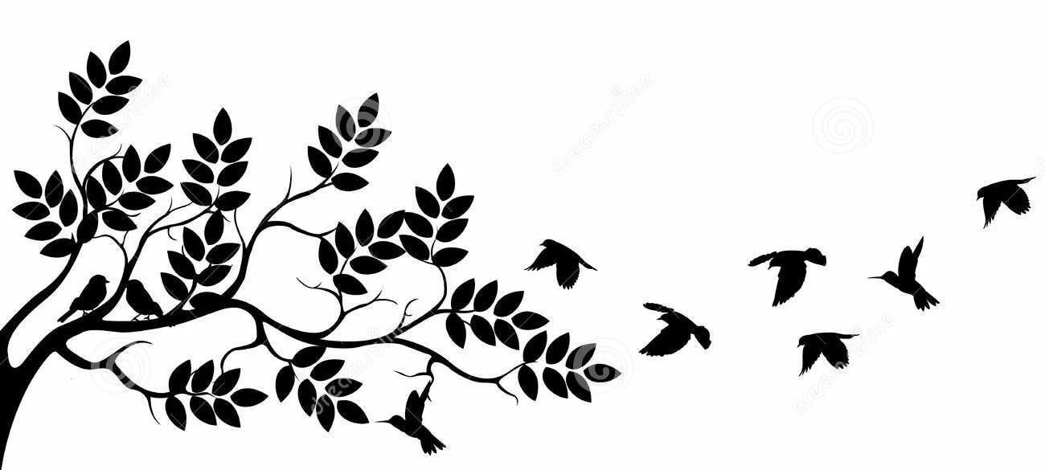
На Урале живёт огромное количество редких животных , но их численность сокращается из-за вырубки лесов, загрязнения рек и озёр, интенсивное освоение земель под сельскохозяйственные угодья, целенаправленная охота на животных. Для охраны нужно создавать больше заповедных зон, чтобы животные не попадали в красную книгу и не были на грани исчезновения.
Берегите свой родной край и его природу!

